Slide 1

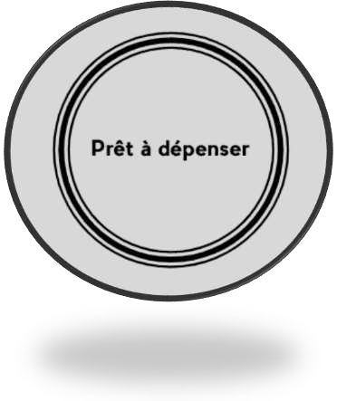
Implémenter un modèle de scoring
Création le 23/01/2023
Zaabat yashin

Slide 2
SOMMAIRE
I - PRESENTATION
Présentation du projet
Plan d’actions
II- ETUDE DES DONNEES
Présentation des données
Présentation du Notebook Kaggle
III – MODELISATION
Entraînement et optimisation
Analyse des résultats
IV – DASHBOARD
Construction en local
Déploiement sur le Cloud
V – CONCLUSION
Résumé
Questions - Réponses

Slide 3


I - PRESENTATION

Slide 4




PROJET
Etude d’un modèle de Scoring
Développement d’un dashboard
Demandes et suggestion du
manager
Prêt à dépenser souhaite développer un modèle de Scoring de la probabilité de défaut de paiement du client pour étayer la décision
d'accorder ou non un prêt à un
client potentiel.
Développement d’un Dashboard interactif pour que les chargés de relation client puissent à la fois expliquer de façon la plus transparente possible les décisions d’octroi de crédit.
Partir d’un kernel Kaggle pour faciliter l’étude et la préparation des données.
Le dashboard doit permettre de :
Réaliser une note
Visualiser le score pour chaque client
Visualiser des informations descriptives relatives à un
client
Comparer les informations descriptives relatives à un client à l’ensemble des clients ou à un groupe de clients similaires
méthodologique expliquant en détails la construction du modèle.
Déploiement du dashboard
sur le Cloud.
Lien données : https://www.kaggle.com/c/home-credit-default- risk/data

Slide 5
















PLAN D’ACTIONS
Etudes du Kernel
Kaggle
Analyse du Notebook téléchargé
Construction du modèle de prédiction
Adaptation du Notebook avec les besoins du Projet
Note technique
Rédaction de la note méthodologique du modèle
Dashboard
Réalisation du dashboard
Réalisation de l’API
correspondante
Sauvegarde sur un dépôt GitHub
Déploiement
Déploiement du modèle sur le Cloud

Slide 6
II – ETUDE DES DONNEES

Slide 7




PRESENTATION DES DONNEES
Application train :
307511 lignes
122 colonnes
Application test :
48744 lignes
121 colonnes

Slide 8






PRESENTATION DU NOTEBOOK
Data train Data test
Rappel : "test.csv" est le dataset que nous utilisons pour simuler un nouveau client dans la base. Toutefois il convient que ces deux datasets aient la même structure à l'issu du feature engineering.
Valeurs
manquantes
Traitement par imputation de la médiane
Label encoding pour les variables à 2 catégories.
One Hot Encoding pour les variables à plus de deux catégories.
Encodage variables
Alignement
datasets
Alignement des datasets "train" et "test" pour conserver des structures identiques.
Remplacement des outliers par des valeurs nulles. Ensuite les valeurs sont imputées par la médiane dans le Preprocessing.
Ajout d'une "flag feature" pour identifier les lignes qui contiennent les outliers.
Création de variables
Création de deux hypothèses de feature engineering :
"Polynomial Features" : Amélioration de la correlation des variables EXT SOURCES avec la target
"Domain Features" : Construction de variables s'appliquant plus au domaine de la banque comme :
"CREDIT_INCOME_PERCENT"
"ANNUITY_INCOME_PERCENT"
"CREDIT_TERM"
"DAYS_EMPLOYED_PERCENT"
Hypothèses

Slide 9
III – MODELISATION

Slide 10









PREPROCESSING
Application_train.csv
Application_test.csv
Train
Imputer par la médiane
Ce dataset ne contenant pas de target sera utilisé dans la partie dashboard pour simuler des nouveaux clients.
Preprocessing
MinMaxScaler
Echantillonage
Data_train 80%
Data_test 20%
Entrainement
du modèle
Analyse performances
du modèle

Slide 11













ENTRAINEMENT ET OPTIMISATION
3 hypothèses de
features engineering
1 hypothèse de
features engineering
1 hypothèse de
features engineering
Equilibrage des données
Choix de la meilleure
hypothèse
Essais de modélisation
Optimisation du modèle le
plus prometteur
Utilisation de la librairie imblearn
Under-Sampling
24825 individus dans chaque classe
Utilisation d’une régression logistique comme baseline
Hypothèse retenue :
Domain Features
Mise en place de trois classifieurs :
Regression logistic
Random Forest
XGBoost
Essai de modélisation
sans validation croisée
Modèle retenu : XGBoost
Optimisation par
RandomizedSearchCV
6 hyperparamètres testés (Voir note technique)

Slide 12





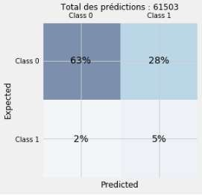
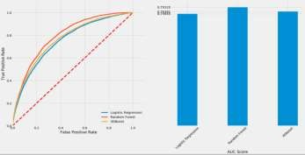


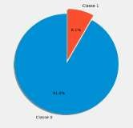


ANALYSE RESULTATS
Métriques pour un modèle de classification :
La courbe ROC et le score AUC :
1. Accuracy : La précision du modèle
La courbe ROC (Receiver Operating Characteristic) est un outil communément utilisé avec les
classifieurs binaires. Elle croise le taux de True Positive avec le taux de False Positive.
Precision : Performance du modèle quand celui-ci déclare une classe 1.
Recall : Pourcentage de détection des classes 1.
4. F1_score : Moyenne harmonique de la précision et du rappel.
Un bon classifieur aura sa courbe qui s’approche le plus possible du coin supérieur gauche du
graphique.
La matrice de confusion :
TN
FP
Une autre façon de comparer des classifieurs consiste à mesurer l’aire sous la courbe (Area Under the Curve ou AUC). Un classifieur parfait aurait un score AUC égal à 1, tandis qu’un classifieur purement aléatoire aurait un score AUC de 0.5.
La matrice de confusion consiste à compter le nombre de fois où des observations de la classe 0 ont été rangées dans la classe 1. Par exemple, si nous voulons connaître le nombre de fois où le classifieur à bien
réussi à classer une classe 1, on examinera la cellule à l’intersection de la ligne 1 et de la colonne 1.
FN
TP
Explication des targets / Déséquilibre de la population:
Nous avons à faire à un problème de classification binaire où la population est fortement déséquilibrée.
Analyse de notre Baseline sur une population déséquilibrée :
On constate que le modèle ne prédit que des 0. Son accuracy est très bonne mais nous cherchons à prédire si une Target sera égale à 1.
Explication des targets :
Target = 0 : Client ne représentant pas de risque de faillite
Target = 1 : Client représentant un risque de faillite pour l’entreprise
Nous focaliserons donc notre performance de modèle sur la précision et le rappel.
Il y a 92% de clients ne représentant pas de risque de faillite dans notre population.

Slide 13

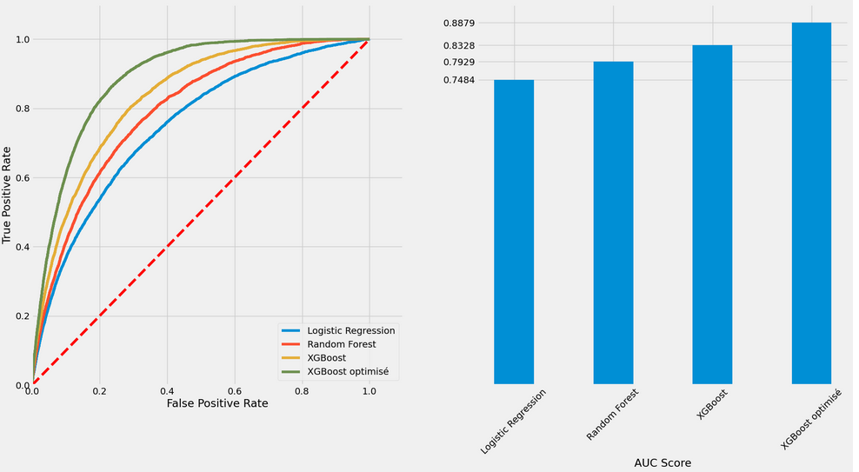

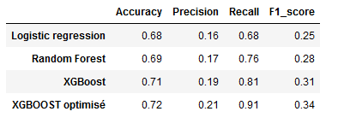








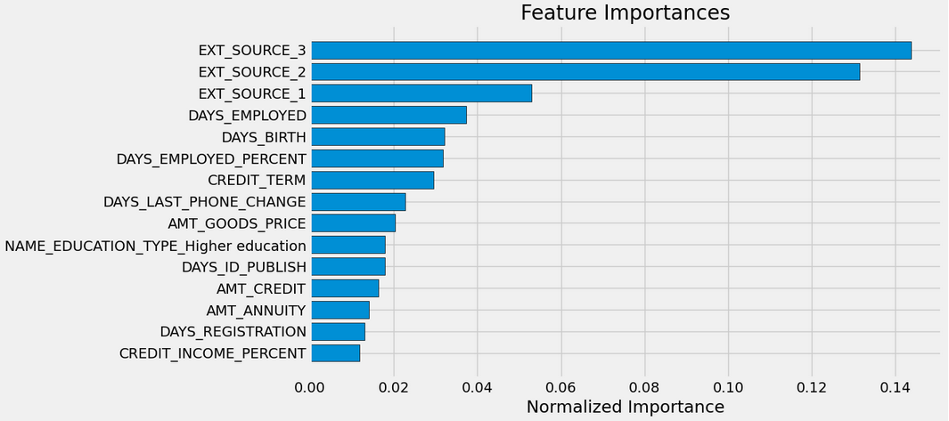
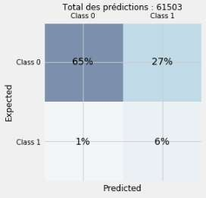



Courbe ROC et score AUC
ANALYSE RESULTATS
Analyse des métriques
On constate que le modèle arrive à détecter 86% des classes 1, mais qu’il n’a raison que dans 20% des cas quand il en détecte 1.
On remarque bien que la courbe ROC du modèle XGBoost optimisé reste quand même assez loin du coin supérieur gauche du graphique. Cela donne une représentation visuelle de la performance globale du modèle.
On constate aussi que l’optimisation nous a permis d’améliorer le modèle.
Analyse de la matrice
de confusion
92% de targets 0
8% de targets 1
Il y 61503 individus dans le jeu de test dont 56648 classés 0 et 4855 classés 1.
Features importance
39958
16690
65%
27%
82% d’individus de classe 1
trouvés.
30% d’individus de classe 0
sont détectés en classe 1.
18%
82%
Le modèle alerte trop souvent sur le risque de faillite d’un client.
429
4426
On constate que ce sont les ressources extérieures qui ont le plus d’importance pour les prédictions, bien que leur pourcentage n’est pas élevé : ≈2%

Slide 14
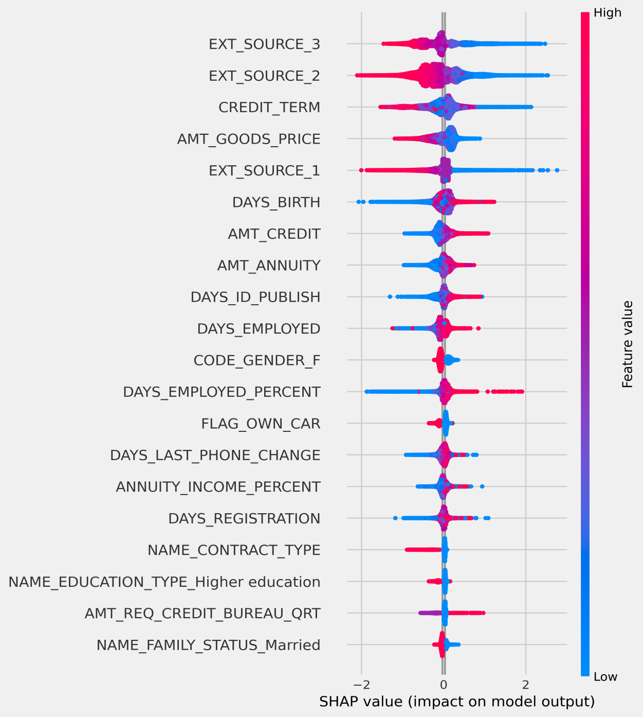

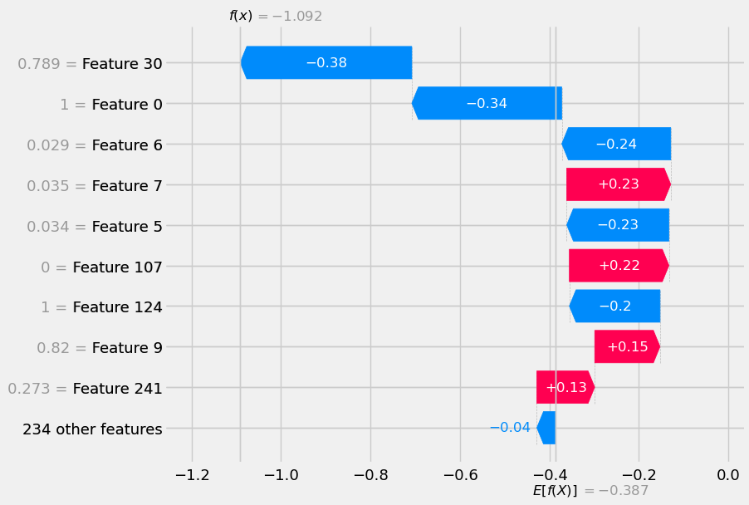
ANALYSE RESULTATS
SHAP:
SHAP est une approche utilisée dans la théorie des jeux. Avec SHAP, on peux expliquer le résultat de notre modèle d’apprentissage de la machine. Ce modèle relie l’explication locale de l’allocation optimale de crédits à l’aide des valeurs de Shapley. Cette approche est très efficace avec la théorie des jeux.
Il s’agit d’une méthode d’interprétabilité locale c’est à dire pour chaque client choisit on cherche à savoir les variable qui ont influencé le plus sur le score final n a utilisé shap ci-joint on peut voir un exemple d’interprétabilité local pour une seule observation (un seul client):

Slide 15
IV – DASHBOARD

Slide 16
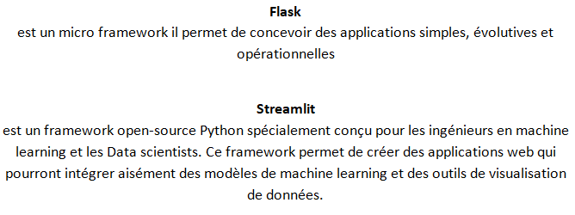





DEPLOIEMENT SUR LE CLOUD
Fichier api.py
Fichier wsgi.py
Procfile
Requirements
API
Heroku CLI
Fichier dashboard.py
Fichier data.csv
Fichier data_normalisée.csv
Procfile
Requirements
setup.sh
Modele (JSON)
Dashboard
URL de l’application :
https://dash105.herokuapp.com

Slide 17
V – CONCLUSION

Slide 18





RESUME
AXES D’AMELIORATION
CLASSIFICATION
Classification :
Construction d’un modèle de classification binaire à partir d’un Kernel de départ téléchargé sur Kaggle.
Le feature engineering ne tient compte que d’un seul dataset sur les dix disponibles. Un Kernel de départ plus approprié à notre problème permettrait surement d’améliorer les scores. Idéalement, une étude personnalisée des données.
Une population fortement asymétrique (92% - 8%)
La méthode SMOTE pour l’équilibrage des données est plus performante que celle utilisée dans ce projet, mais beaucoup plus longue en traitement. Lien utile avec les différentes stratégies de resampling.
Une recherche de performances de prédiction plus approfondie, avec réseaux de neurones par exemple.
API / DASHBOARD
Une optimisation plus fine en étudiant plus en détails chaque hyperparamètre.
Création d’une API web avec Flask pour le côté serveur, et Streamlit pour le côté dashboard.
Déploiement :
Construction du dossier déployée sur Heroku.
Dommage qu’il soit payant.
PROFIL GitHub
Lignes de commandes dans le dépôt local sur ma machine :
Git init
Git add .
Git commit « Name commit » Git remote « Link Github repo » Git push –u origin master
L’ensemble des fichiers de ce projet ont été stockés sur mon compte GitHub : https://github.com/yaszaa/Projet7_dash

Slide 19
Merci de votre attention

